Slide 1
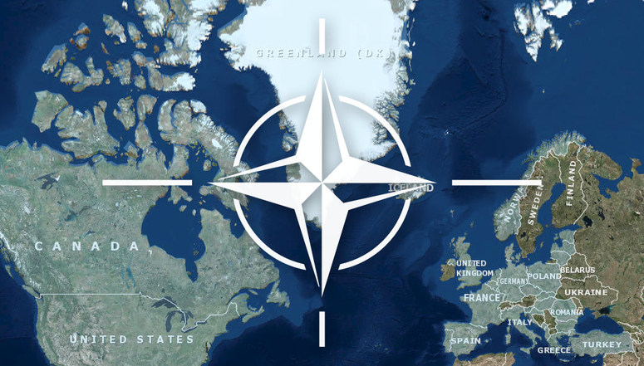
Vojenská politika NATO
Mgr. Adam Potočňák
adam.potocnak@mail.muni.cz
BSS 157 Vojenská politika
23. 10. 2019

Slide 2
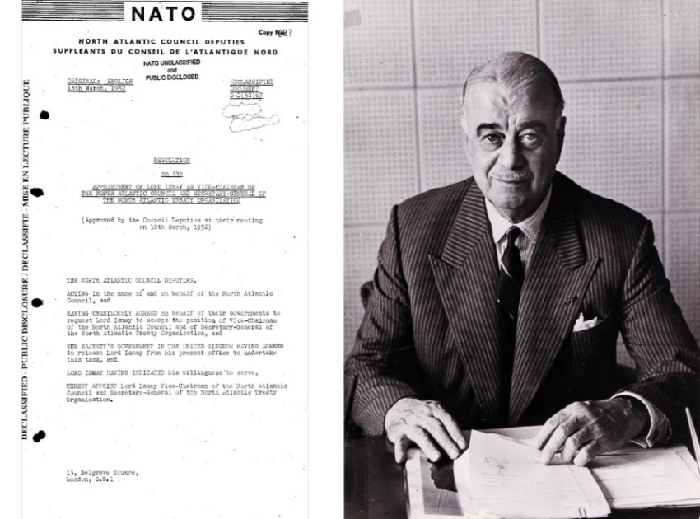
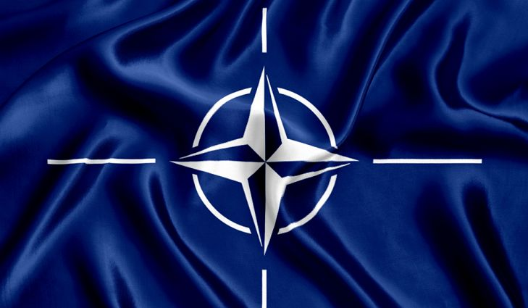
Elementární historie
Západní unie (17. 3. 1948, Brusel)
Vandenbergova rezoluce (červen 1948)
4. 4. 1949 - Washingtonská (Severoatlantická) smlouva (čl. 3, čl. 4, čl. 5, čl.6)
1952 – tvorba politických struktur Aliance
Udržet Sověty mimo Evropu, Američany v Evropě
a Němce u zemi.

Slide 3
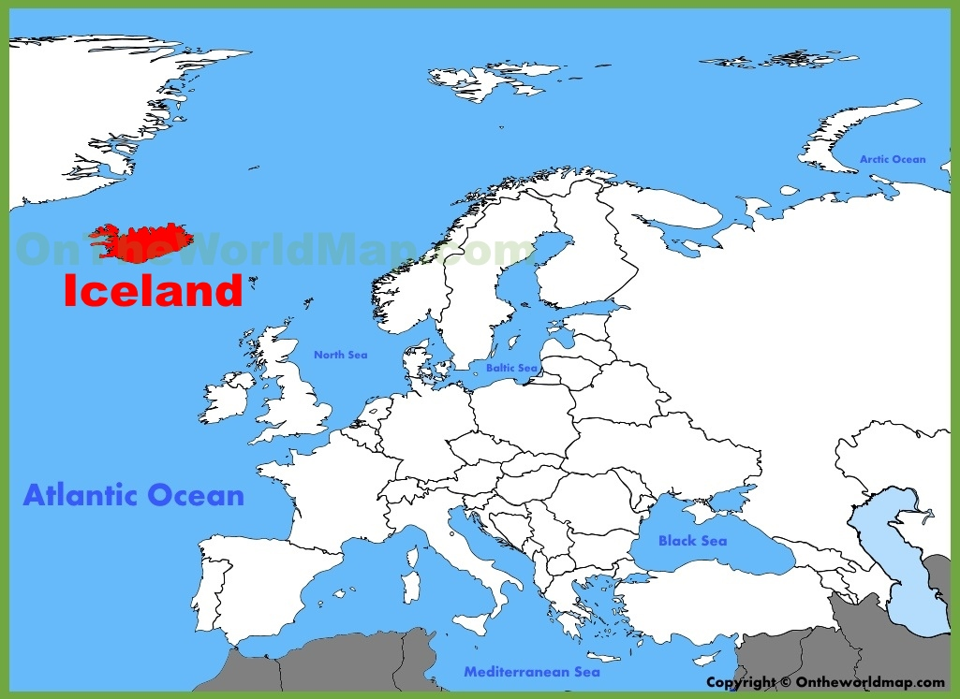

Slide 4
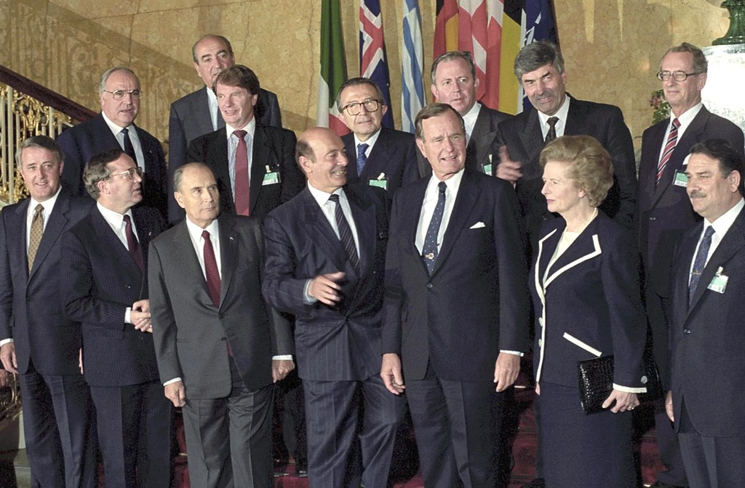
NATO po Studené válce – Hledání identity
Od kolektivní obrany ke kolektivní bezpečnosti – NATO jako sféra míru, bezpečnosti a svobody
Partnerské programy
Rozšiřování
Operace krizového managementu (zvládaní konfliktů)
Posilnění politické složky organizace

Slide 5
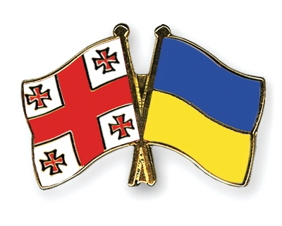
Partnerství organizace
North Atlantic Cooperation Council (prosinec 1991, bývalé státy Varšavské smlouvy a SSSR)
Partnerství pro mír (1994, celkem 21 států včetně Ruska, Běloruska, Moldávie, Finska, Švédska, Rakouska, Švýcarska, Irska… )
Středomořský dialog (1994, Mauritánie, Maroko, Alžírsko, Tunisko, Egypt, Izrael, Jordánsko)
Istanbulská iniciativa (2004, Bahrajn, Katar, SAE, Kuvajt)
Globální partneři (Irák, Afghánistán, Pákistán, Austrálie, Nový Zéland, Jižní Korea, Japonsko, Mongolsko, Kolumbie)
Rada NATO-Rusko (2002)
Komise NATO –Gruzie (2008)
Komise NATO-Ukrajina (2014)

Slide 6
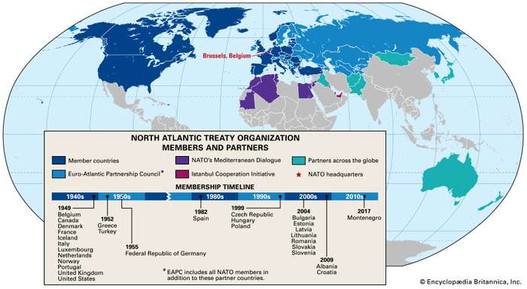
Formy partnerské spolupráce
Reforma bezpečnostního sektoru, výstavba a posilňování institucí, poradenství
Interoperabilita (společné cvičení)
Účast na misích krizového managementu
Konzultace (prevence konfliktů)
Globální vojenská a politická organizace:
politická spřízněnost vs. strategická logika

Slide 7
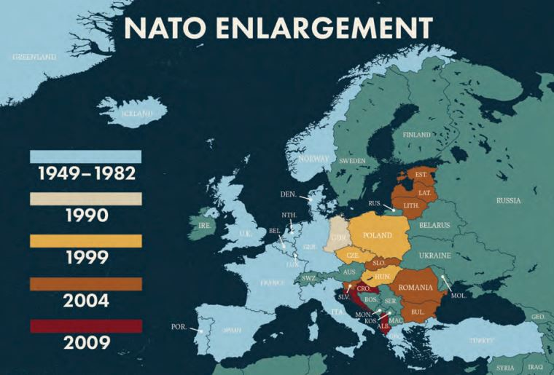
Rozšiřování NATO
Čl. 10 – členství otevřené pro všechny evropské země uznávající základní principy organizace a schopné přispět k bezpečnosti Severoatlantického prostoru
Obecní principy pro členství v NATO:
Evropský stát
Stabilní demokratický politický systém
Připravenost a ochota přispět k bezpečnosti v Severoatlantickém prostoru
Podpora většiny obyvatelstva pro členství v organizaci
Absence sporů o hranice nebo sporná území s jinými státy (???)
3 rozšíření v době Studené války: 1952, 1955, 1982 (4 země)
4 rozšíření po konci Studené války: 1999, 2004, 2009, 2017 (13 zemí)
Membership Action Plan – Bosna a Hercegovina (duben 2010/prosinec 2018)
Accession Protocol – North Macedonia (únor 2019)

Slide 8
Operace krizového managementu
Reakce na politické, vojenské, humanitární, ale také environmentální krize
Na základě čl. 5 Washingtonské smlouvy, nebo mandátu OSN/OBSE, nebo žádosti vlády, nebo…
Peace-suport operations (peacemaking, peacekeeping, peacebuilding, peace-enforcement)
Humanitární mise (Pákistán 2005, New Orléans 2005)
První mise: IFOR/SFOR 1993 - 1995 – 1996 - 2004
KFOR (1999 - )
Active Endeavour (2001 – 2016), Sea Guardian (2016 - )
ISAF (2003 - 2015), Resolute Support (2015 - )
Podpora Africké unie (2007 - )
Air Policing (2014 - )
NATO Mission Iraq (2018 - )

Slide 9
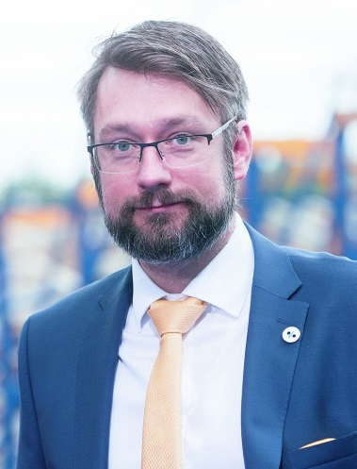
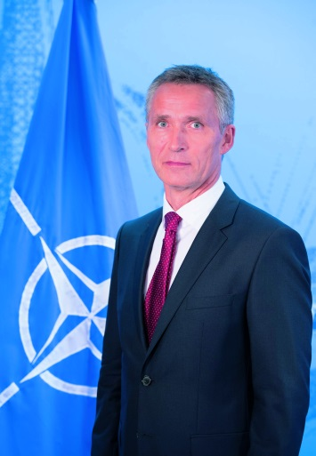
Struktura organizace – Politická složka
Všechna rozhodnutí jsou rozhodnutí států a přijímají se konsenzem. NATO je tak politickou, jako i vojenskou organizací.
Severoatlantická rada (NAC)
Skupina pro jaderné plánováni
Delegace NATO (stálé delegace členských států, konzultace minimálně 1/týden)
Podřízené výbory
Čtyři specializované agentury
Generální tajemník NATO + Mezinárodní sekretariát

Slide 10
Struktura organizace – Vojenská složka
Vojenský výbor
Velitelství spojeneckých sil pro operace (Allied Command Operations - ACO)
Casteau, Belgie
SHAPE (Supreme Headquarters Allied Powers Europe) – „generální štáb NATO“
SACEUR (Supreme Allied Commander Europe) je hlavou SHAPE
Velitelství spojeneckých sil pro transformaci (Allied Command Transformation - ACT)
Norfolk, Virgínie, USA
Strategické myšlení, získávání a rozvoj dovedností, vzdělávání, obranné plánování, kooperace, analytika, predikce, standardizace a interoperabilita

Slide 11
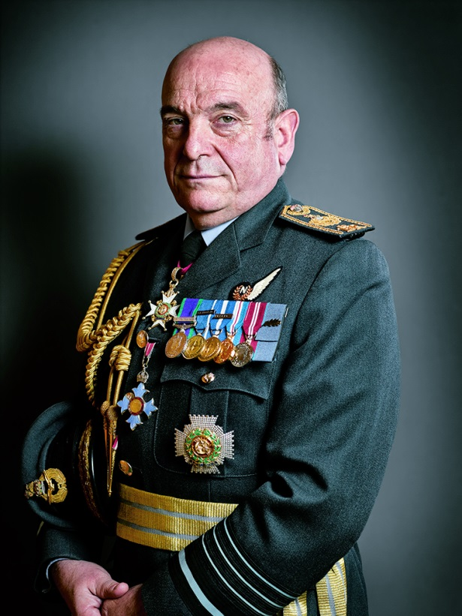
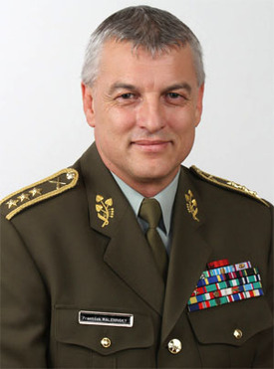
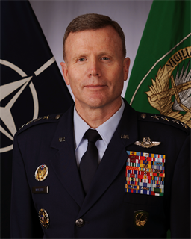
Sir. Stuart Peach, Generálporučík František Malenínský, Tod D. Wolters,
předseda Vojenského výboru zástupce ČR ve Vojenském výboru SACEUR

Slide 12
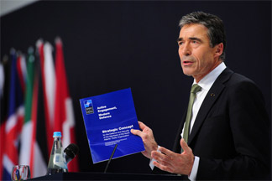
Vojenská politika NATO
Strategická koncepce 2010 – kolektivní obrana, krizový management, společná bezpečnost
Hlavní snahou společné vojenské politiky Aliance je opakované a neustále zvyšování interoperability – schopnosti různých elementů, systémů a organizací fungovat společně a efektivně
Standardizace (výzbroje, komunikace, velení, výcviku)
Společná cvičení
Operace krizového managementu a lessons learned

Slide 13
Vojenská politika NATO
Permanentní síly v aktivní službě
Air Policing (Slovinsko, Albánie, Pobaltí, Island)
Permanentní námořní síly
Integrovaný systém protiletecké a protiraketové obrany
NATO Response Force
multinárodní jednotky rychlé reakce ve 4 doménách (pozemní, námořní, letecká, speciální síly)
summit 2002 v Praze (vytvoření), summit 2006 v Rize (plná operační připravenost)
summit 2014 ve Walesu – NATO Very High Readiness Joint Task Force (VJTF) – multinárodní jednotky okamžité reakce
summit 2016 ve Varšavě – plná operační připravenost VJTF + plán na kvantitativní rozšíření

Slide 14
Obranné plánování v NATO
NATO Defence Planning Process – harmonizace obranného plánováni tak, aby každý člen přispěl k Aliančním schopnostem nejefektivnějším způsobem
4-roční cykly, max. 20 let
celkem 14 domén (civilní nouzové plánováni, logistika, protiletadlová a protiraketová obrany, podpora medicíny, podpora zpravodajské činnosti, kybernetická a informační bezpečnost)
Vypracování manuálu (Výbor pro obrannou politiku a plánování)
Určení požadavků (ACO + ACT)
Přidělení požadavků (NAC – formát ministrů obrany)
Asistence a implementace (harmonogram, kontinuální proces)
Závěrečné vyhodnocení (2x v jednom cyklu)

Slide 15
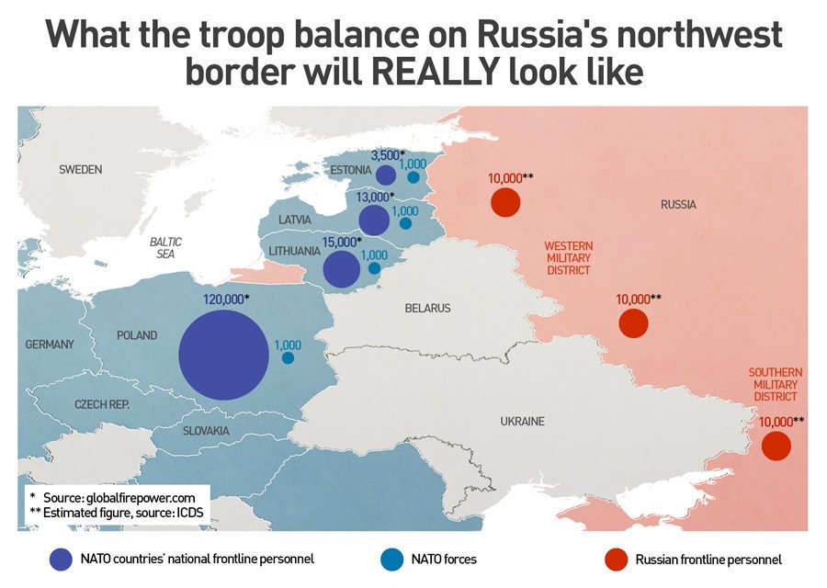
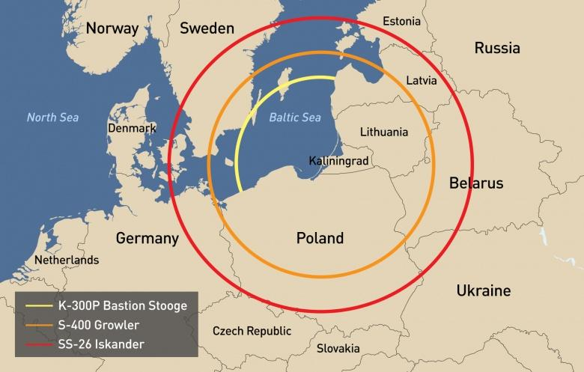
Vztahy NATO – Rusko
1991 – North Atlantic Cooperation Council
1994 – Partnership for Peace
2002 – Rada NATO - Rusko
2004 – Pobaltí vstupuje do Aliance
2014 – Spolupráce pozastavena
Enhanced Forward Presence (2016, Pobaltí + Polsko)
↓
Politické, nikoliv vojenské rozhodnutí!

Slide 16
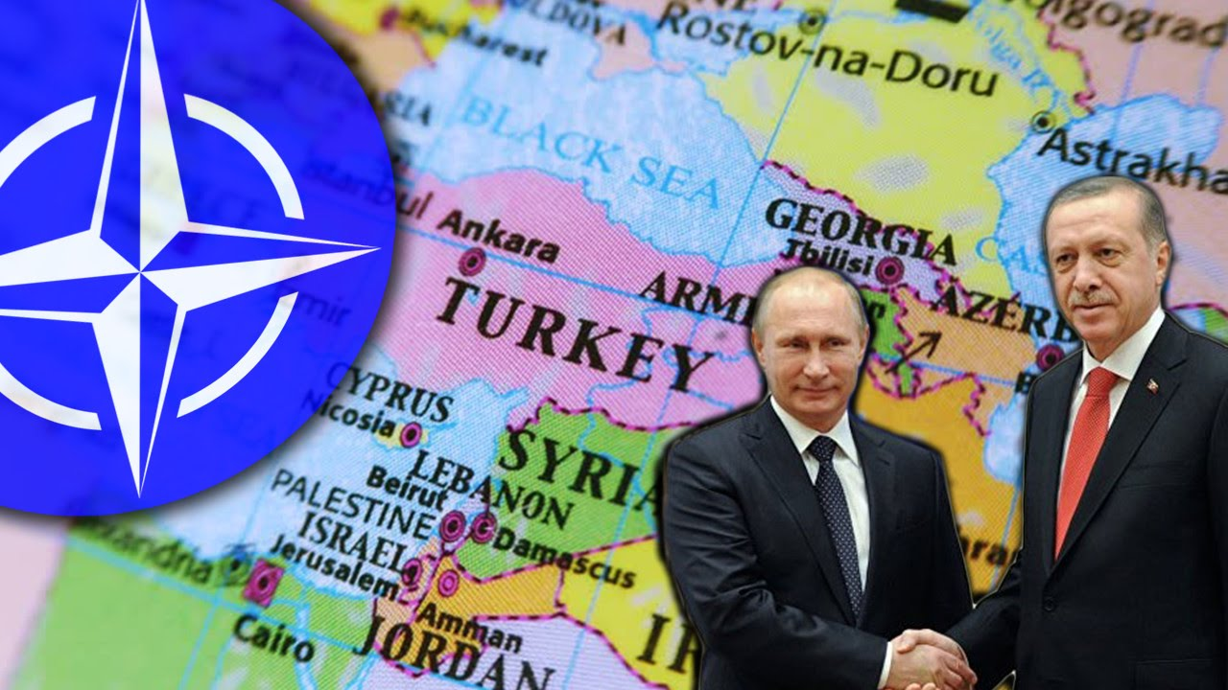
Kontroverze členských států
Francie 1966
Řecko vs. Turecko 1974 – 1980
Island vs. Velká Británie 1976
Španělsko 1986
Turecko v současnosti

Slide 17
Děkuji Vám za pozornost.
Otázky?

